Slide 1
БЕЗОПАСНЫЙ ИНТЕРНЕТ
Подготовил:
преподаватель начальных классов МБОУ «СОШ №6» Буевич Наталья Алексеевна

Slide 2
БЕЗОПАСНЫЙ ИНТЕРНЕТ
Современные дети совсем по-другому смотрят на организацию досуга. Сегодня главное развлечение для ребенка – компьютер.

Slide 3
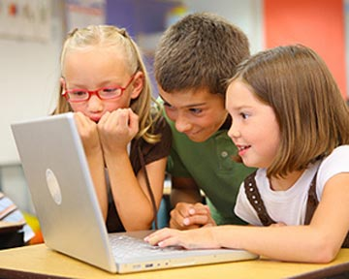
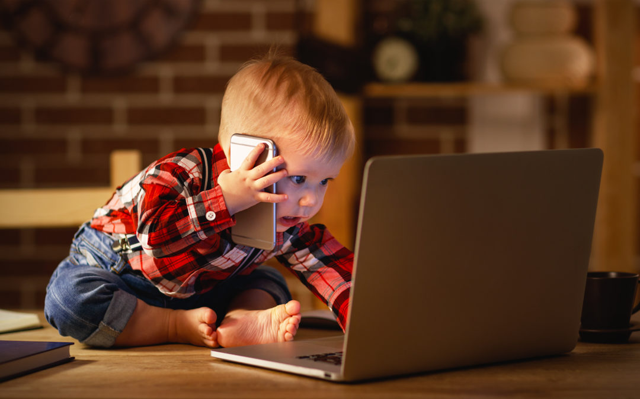
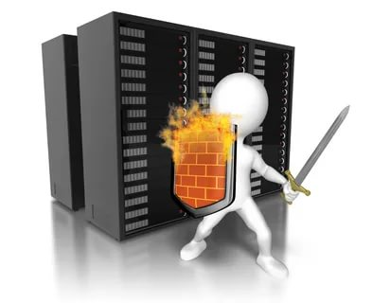
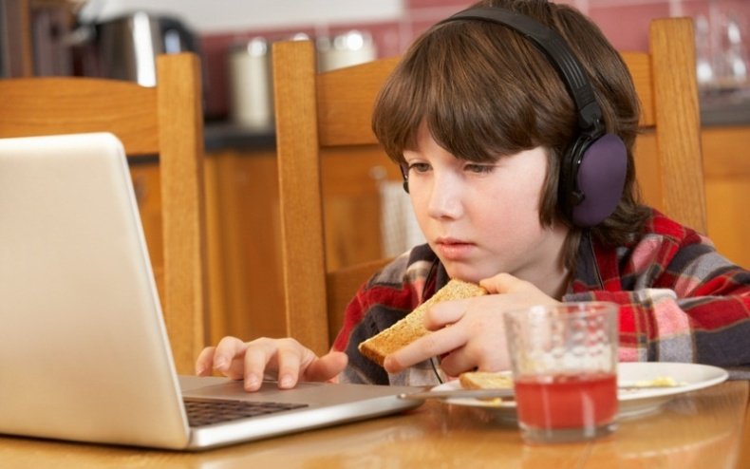
БЕЗОПАСНЫЙ ИНТЕРНЕТ

Slide 4
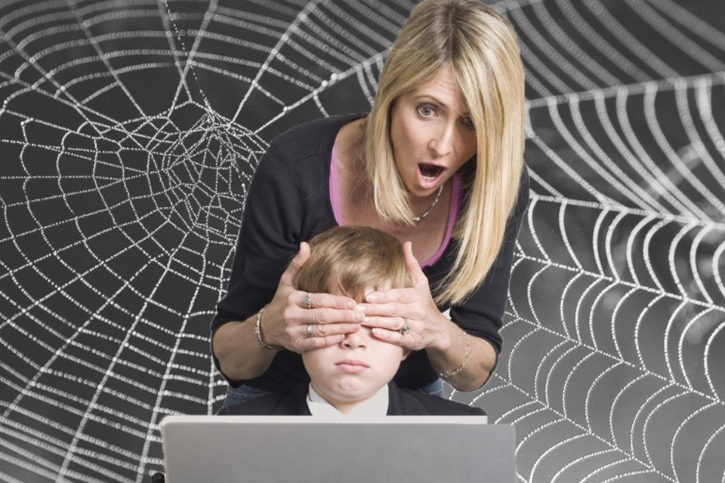
БЕЗОПАСНЫЙ ИНТЕРНЕТ
Опасности, с которыми дети могут столкнуться в Сети.

Slide 5
БЕЗОПАСНЫЙ ИНТЕРНЕТ
Виды информации, причиняющей вред здоровью и (или) развитию детей :
1. отрицающая семейные ценности и формирующая неуважение к родителям и (или) другим членам семьи;
2. оправдывающая противоправное поведение;
3. содержащая нецензурную брань;
4. содержащая информацию порнографического характера.

Slide 6
БЕЗОПАСНЫЙ ИНТЕРНЕТ
Как защитить ребенка от интернет – зависимости. Советы для педагогов и родителей.
Использование лицензионного программного обеспечения
Объяснять ребенку разницу между игрой и реальностью
Исключение составляют игры с насилием и жестокостью

Slide 7
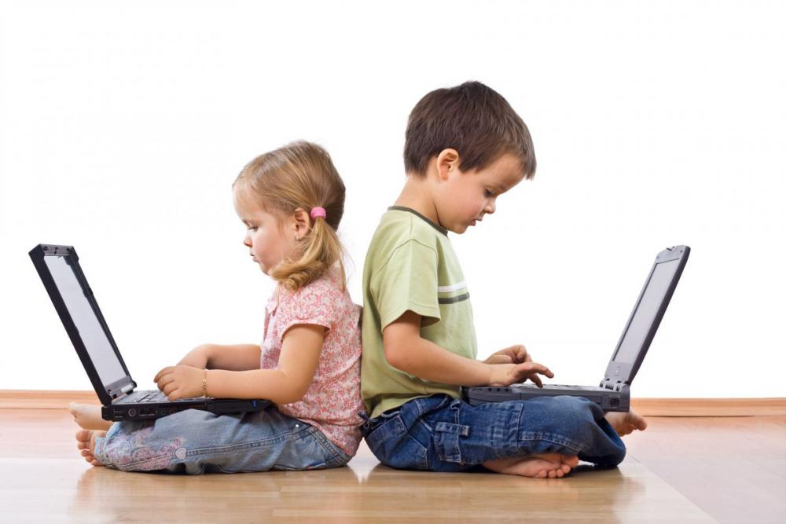
БЕЗОПАСНЫЙ ИНТЕРНЕТ
В России около 8 миллионов пользователей глобальной сети - дети.

Slide 8
БЕЗОПАСНЫЙ ИНТЕРНЕТ
Ребенку не следует давать частной информации о себе (фамилию, номер телефона, адрес, номер школы) без разрешения родителей.
Ребенку нужно знать, что нельзя через Интернет давать сведения о своем имени, возрасте, номере телефона, номере школы или домашнем адресе, и т.д. Убедитесь, что у него нет доступа к номеру кредитной карты или банковским данным. Научите ребенка использовать прозвища (ники) при общении через Интернет: анонимность - отличный способ защиты. Не выкладывайте фотографии ребенка на веб-страницах или публичных форумах.

Slide 9
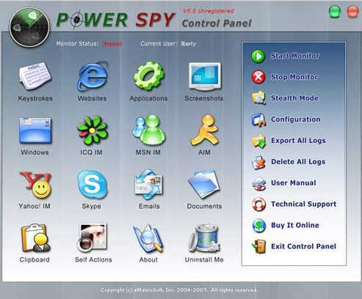
БЕЗОПАСНЫЙ ИНТЕРНЕТ
БЕЗОПАСНЫЙ ИНТЕРНЕТ
Программы-фильтры:
Power Spy 2008 (http://www.securitylab.ru/software/301944.php)
Программу удобно использовать, чтобы узнать, чем заняты дети в отсутствие родителей.

Slide 10
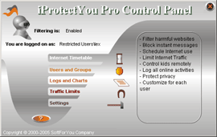
БЕЗОПАСНЫЙ ИНТЕРНЕТ
Программы-фильтры:
iProtectYou Pro (http://soft.mail.ru/program_page.php?grp=5382)
Программа-фильтр интернета,
позволяет родителям ограничивать
по разным параметрам сайты,
просматриваемые детьми.

Slide 11
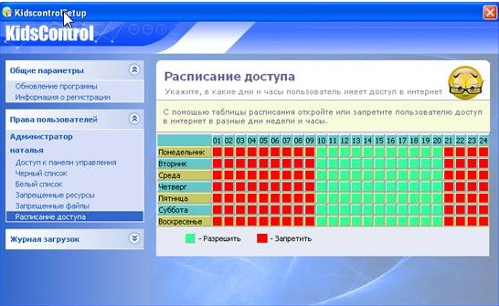
БЕЗОПАСНЫЙ ИНТЕРНЕТ
Программы-фильтры:
KidsControl (http://soft.mail.ru/program_page.php?grp=47967)
Предназначение KidsControl – контроль времени, которое ребенок проводит в интернете.

Slide 12
БЕЗОПАСНЫЙ ИНТЕРНЕТ
Программы-фильтры:
CYBERsitter (http://www.securitylab.ru/software/240522.php)
CYBERSitter дает взрослым возможность ограничивать доступ детей к нежелательным ресурсам в Internet.

Slide 13
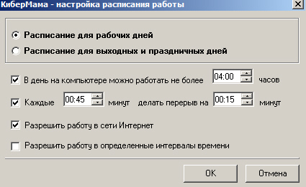
БЕЗОПАСНЫЙ ИНТЕРНЕТ
Программы-фильтры:
КиберМама 1.0b (http://www.securitylab.ru/software/273998.php)
КиберМама проследит за временем работы, предупредит ребенка о том, что скоро ему нужно будет отдохнуть и приостановит работу компьютера, когда заданное вами время истечет.
КиберМама поддерживает следующие возможности:
Ограничение по суммарному времени работы
Поддержка перерывов в работе
Поддержка разрешенных интервалов работы
Возможность запрета интернета
Возможность запрета игр/программ

Slide 14
БЕЗОПАСНЫЙ ИНТЕРНЕТ

Slide 15
БЕЗОПАСНЫЙ ИНТЕРНЕТ
Спасибо
за внимание!!!

